Slide 1
PRESENTACIÓN GRUPAL
INTEGRANTES:
1.-
2.-

Slide 2
DESDE AQUÍ RESUELVA
Y
ANOTE EN SU LIBRO

Slide 3

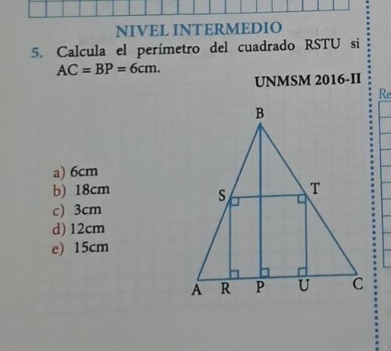
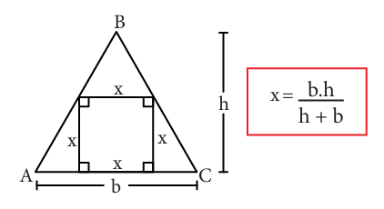
CUADRADO INSCRITO EN UN TRIÁNGULO:
SE CUMPLE:
LIBRO PÁG. 85
EJERCICIO 5.

Slide 4
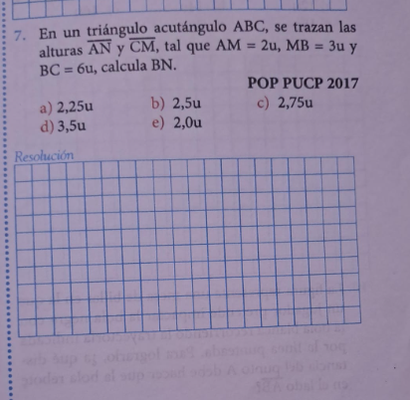
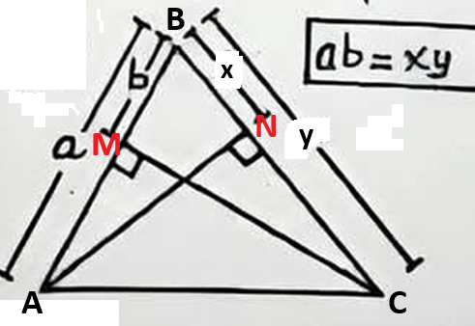
LIBRO PÁG. 85
EJERCICIO 7.

Slide 5
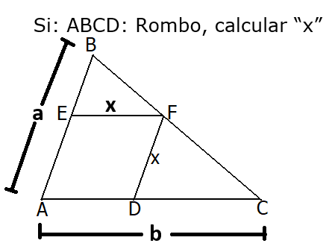
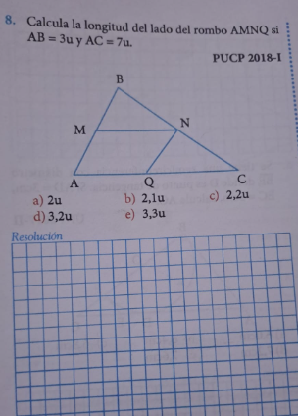
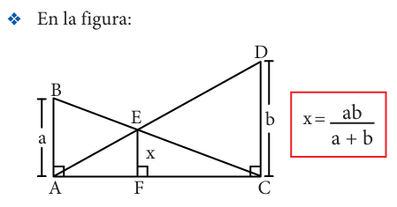
Se cumple:
LIBRO PÁG. 86
EJERCICIO 8.

Slide 6
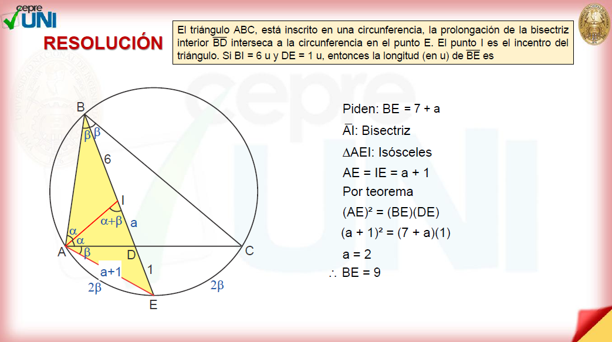
: antiparalalelas
LIBRO PÁG. 87
EJERCICIO 12.

Slide 7
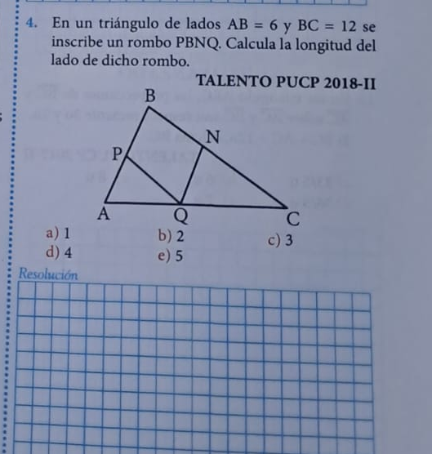
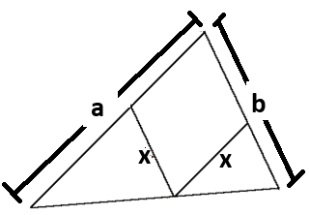
LIBRO PÁG. 88
EJERCICIO 4.
Se cumple:

Slide 8
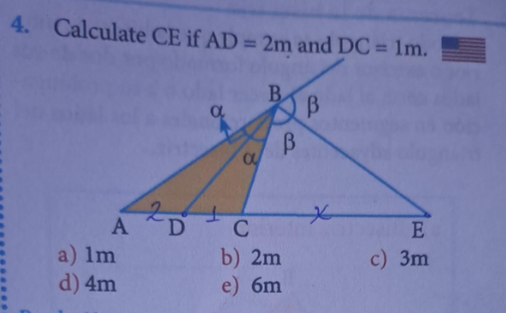
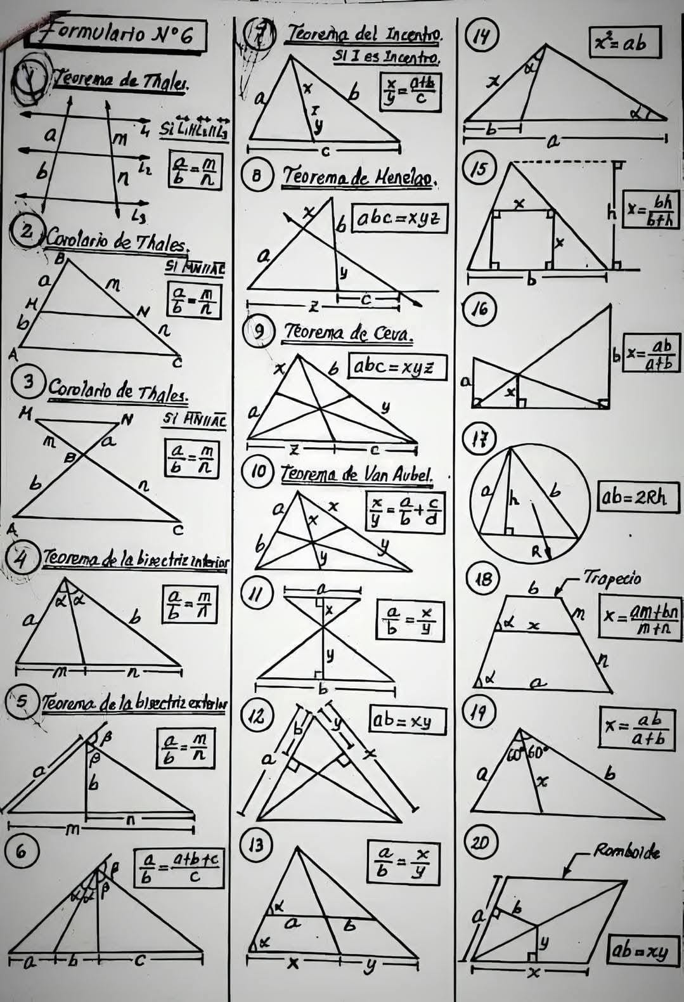
CUATERNA ARMÓNICA:
SE FORMA CON UNA BISECTRIZ INTERIOR Y UNA BISECTRIZ EXTERIOR
LIBRO PÁG. 76
EJERCICIO 4.

Slide 9
REPASO PARA EL SIMULACRO
DESDE AQUÍ RESUELVA
Y
ANOTE EN SU CUADERNO
SOLO LAS RESOLUCIONES

Slide 10
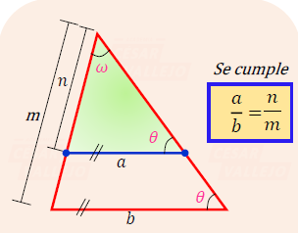
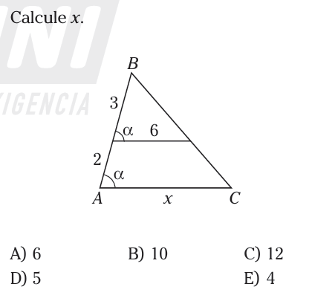
PROBLEMA 1:

Slide 11
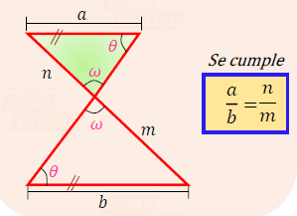
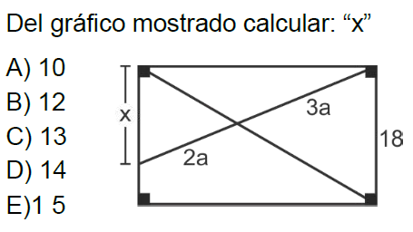
PROBLEMA 2:

Slide 12
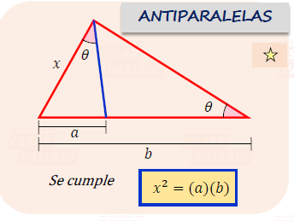
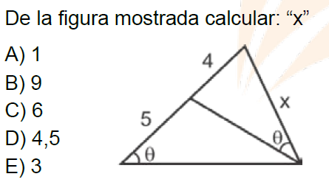
PROBLEMA 3:

Slide 13
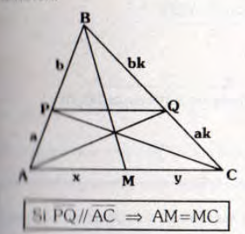
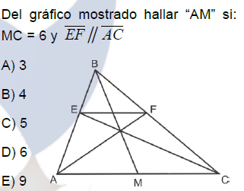

PROBLEMA 4:
$$x=y$$

Slide 14
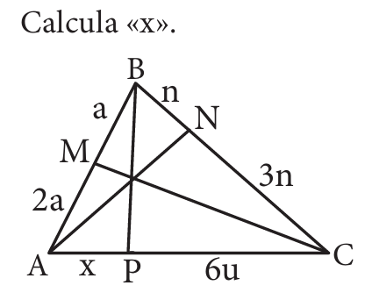
PROBLEMA 5:

Slide 15
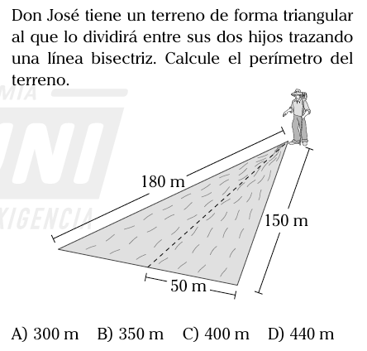
PROBLEMA 6:

Slide 16
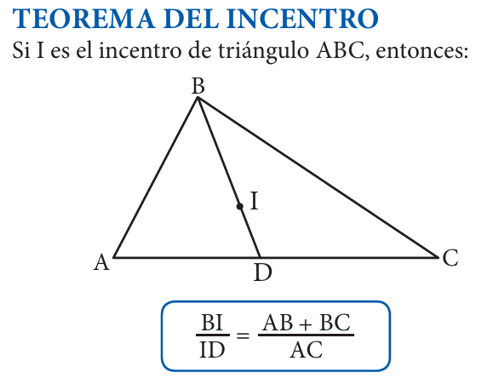
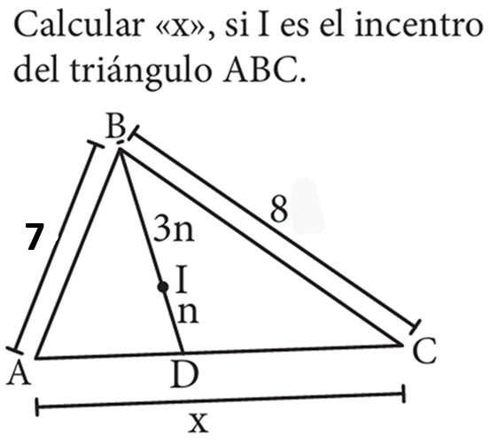
PROBLEMA 7:

Slide 17
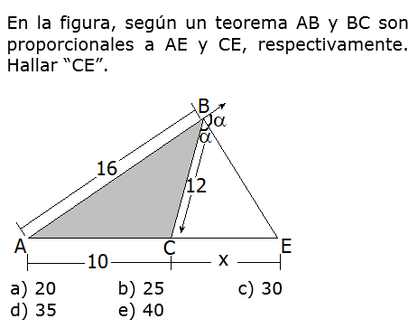
PROBLEMA 8:

Slide 18
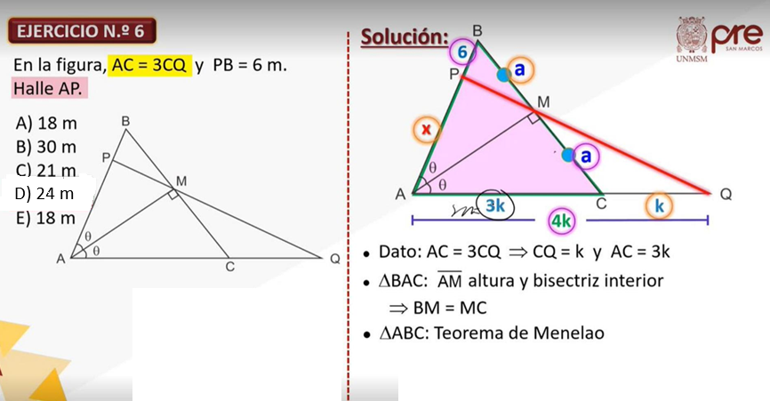
PROBLEMA 9:

Slide 19
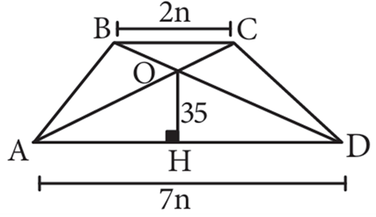
PROBLEMA 10:
CALCULE LA ALTURA DEL TRAPECIO

Slide 20
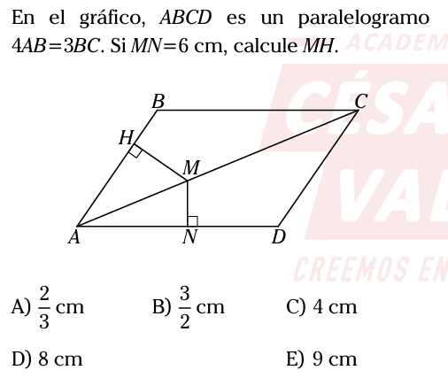
PROBLEMA 11:

Slide 21
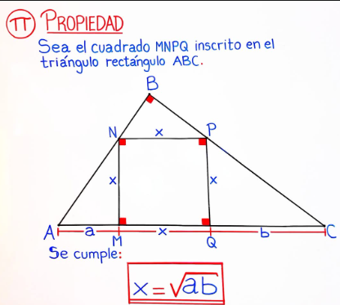
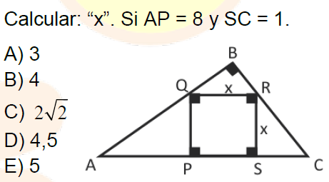
PROBLEMA 12:

Slide 22
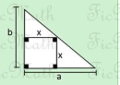
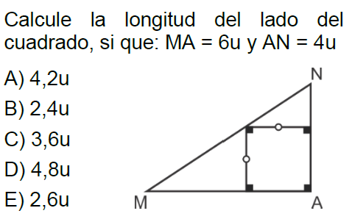

CUADRADO INSCRITO EN UN TRIÁNGULO:
PROBLEMA 13:
SE CUMPLE:
$$x=\frac{a∗b}{a+b}$$

Slide 23
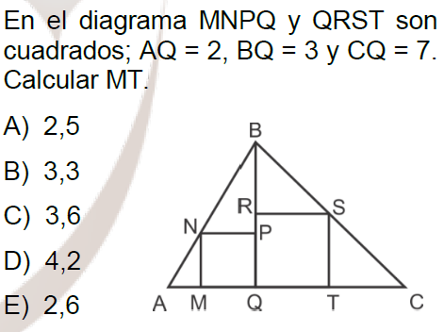
PROBLEMA 14:
SE CUMPLE:
$$x=\frac{a∗b}{a+b}$$

Slide 24
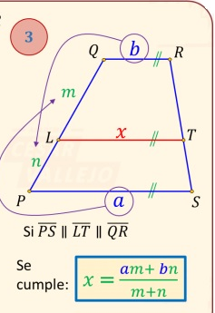
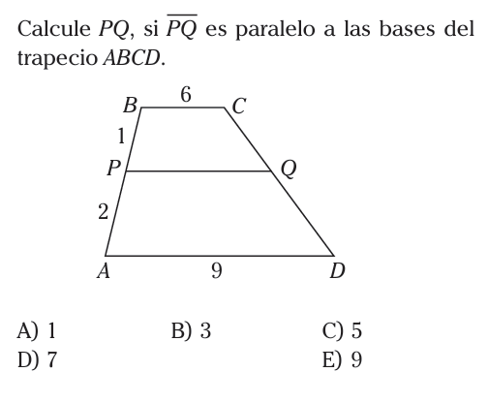
PROBLEMA 15:

Slide 25
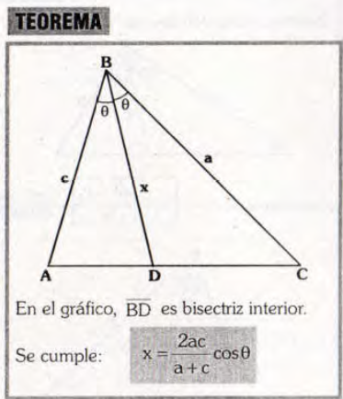
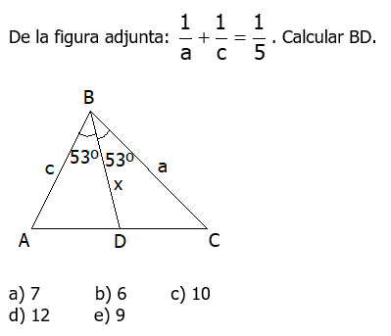
PROBLEMA 16:

Slide 26
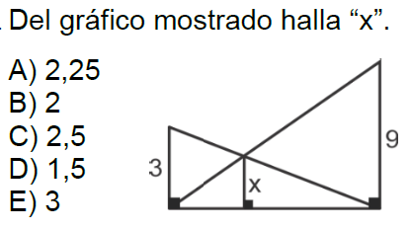
PROBLEMA 18:

Slide 27
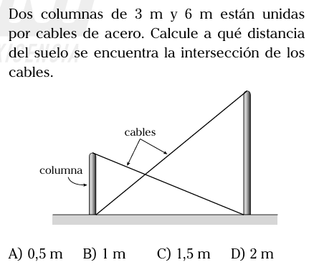
PROBLEMA 19:

Slide 28
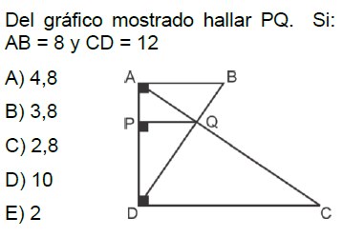
PROBLEMA 20:

Slide 29
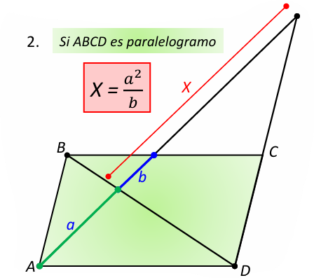
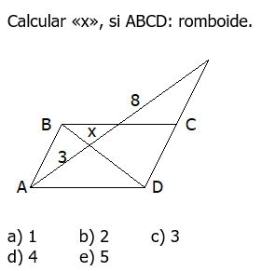
PROBLEMA 21:

Slide 30
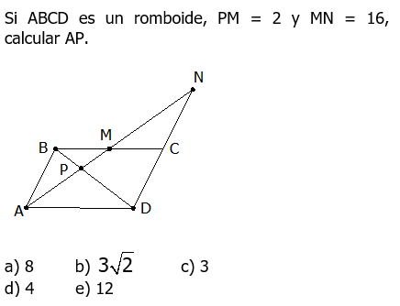
PROBLEMA 22:

Slide 31
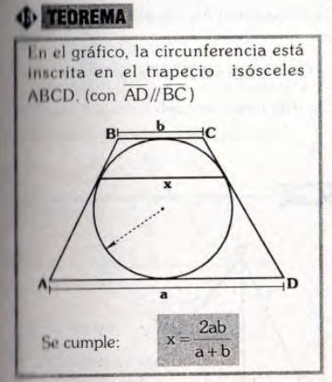
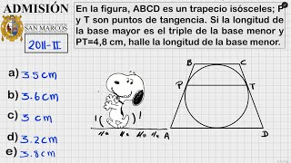
PROBLEMA 23:

Slide 32
FIN DE LA SESIÓN

Slide 33
Teoremas extras sobre semejanza
https://gogeometry.com/geometria/triangulo-rectangulo/triangulo-rectangulo-pitagoras-formulas-propiedades.htm#google_vignette

Slide 34
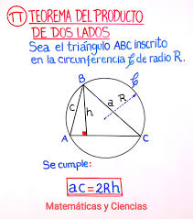
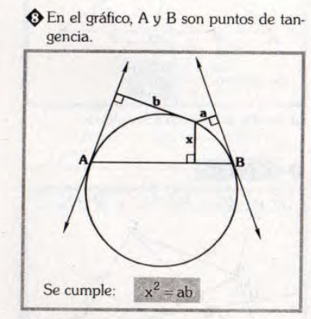

Slide 35
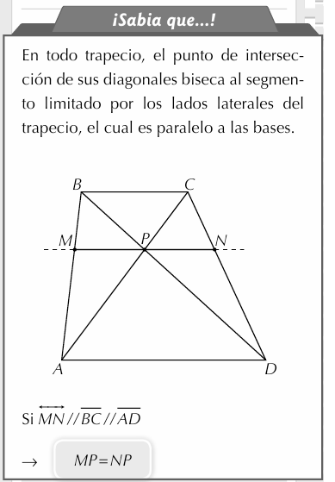
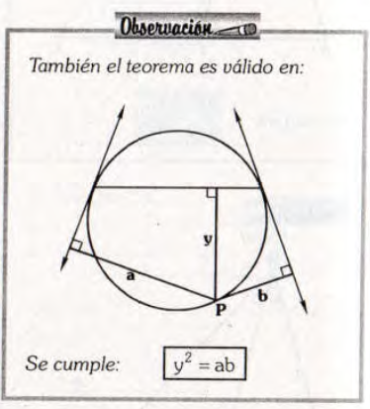

Slide 36
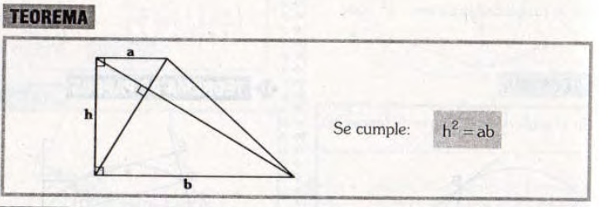

Slide 37



Slide 38



